Slide 1
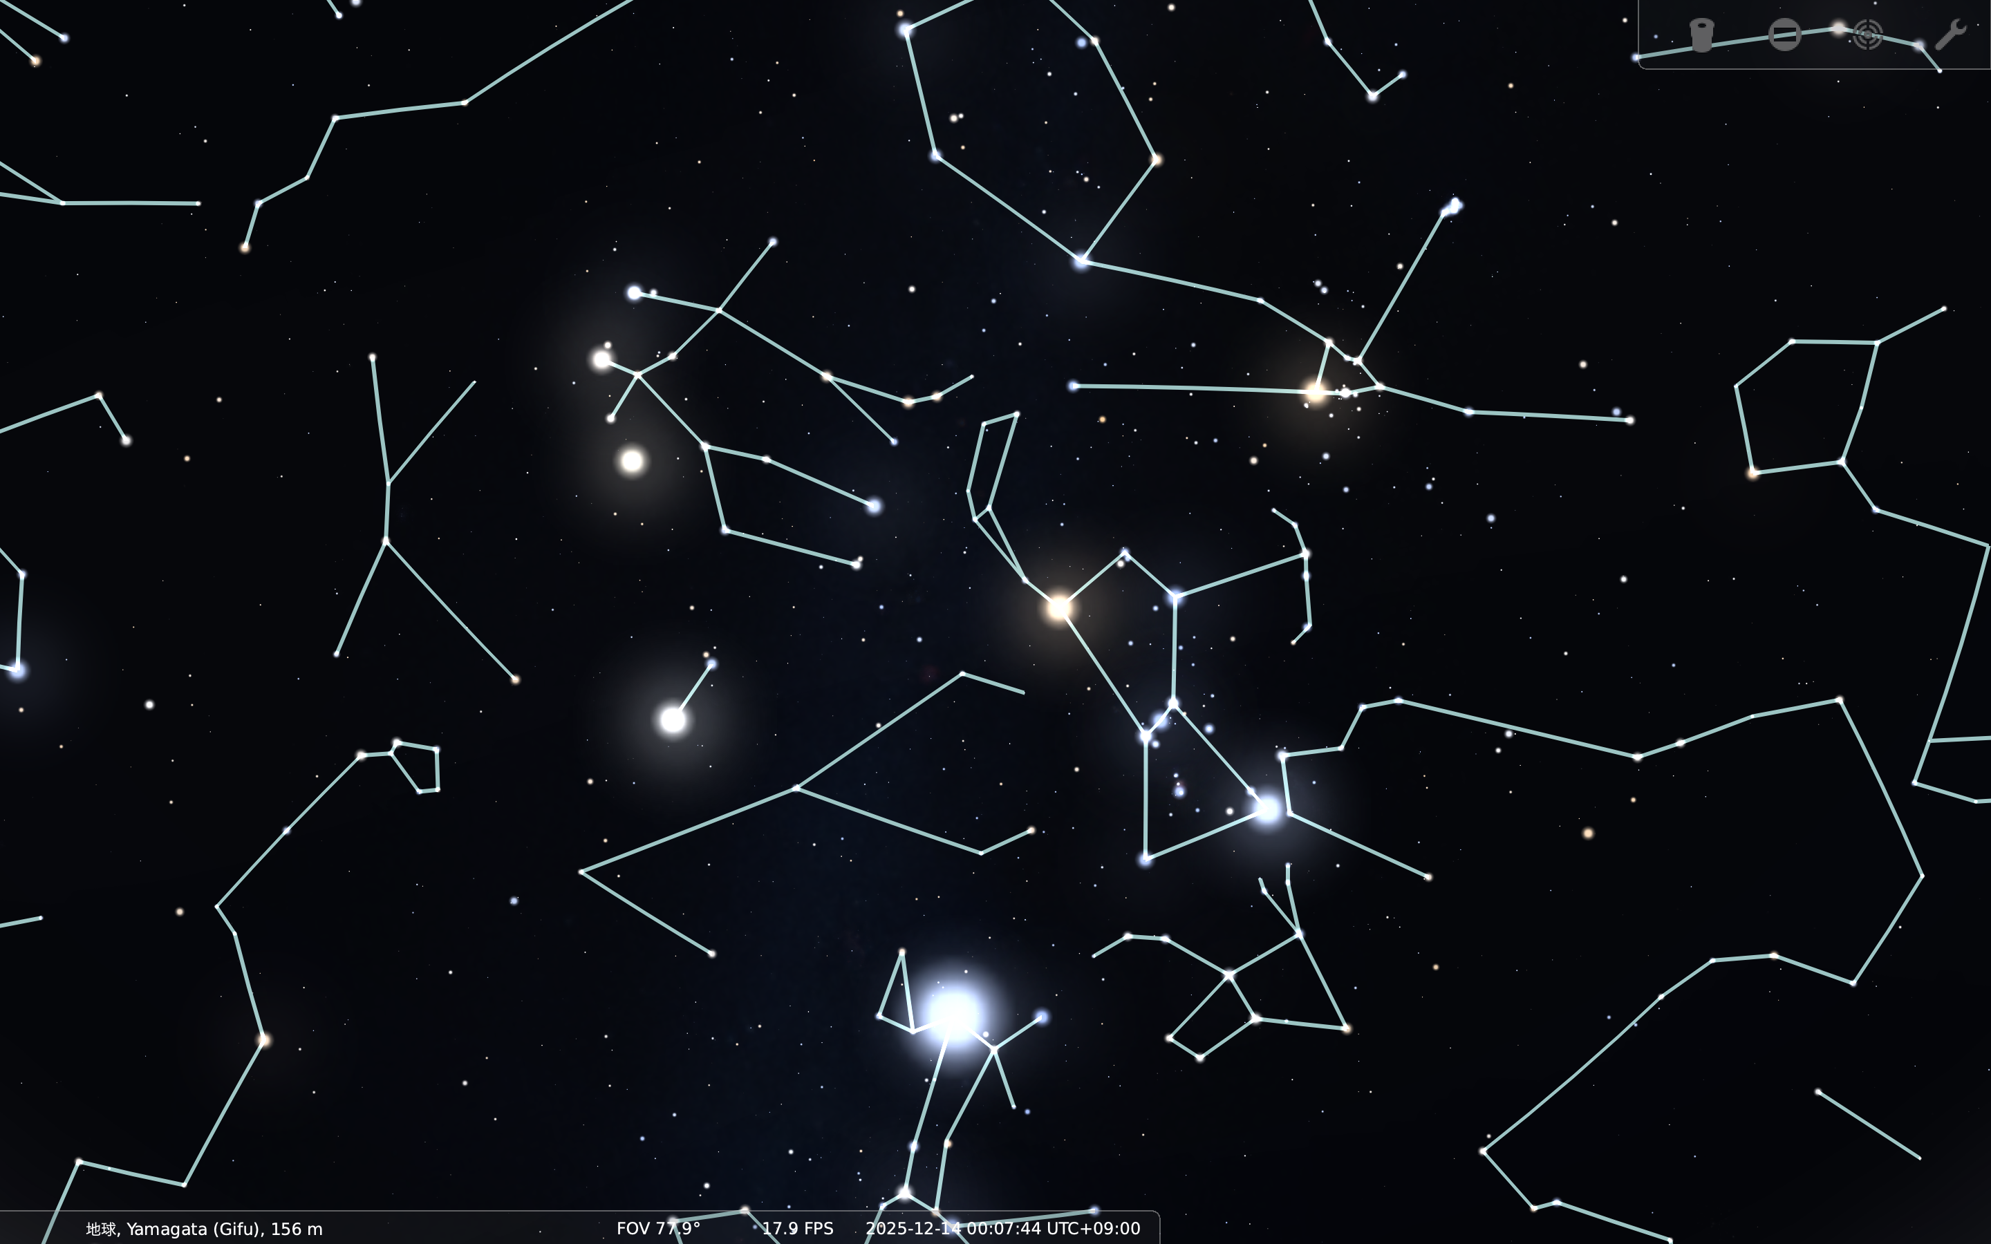
ふたご座流星群の放射点
＊
おうし
ふたご
かに
木星
オリオン
おおいぬ

Slide 2

流星の見える方向
チリの運動
ふたご座の方向
流星
A
C
B

